Slide 1
Jogo de Desviar

Slide 2
Clones
Objetos repetidos que apresentam o mesmo comportamento no projeto
Notes:
Explique o que são as variáveis e dê alguns exemplos de uso como, por exemplo, o armazenamento de pontos que será o que os alunos farão nesta aula.

Slide 3
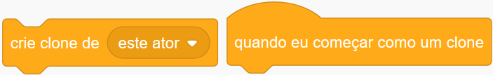

Notes:
Explicar o que os blocos que controlam os clones fazem:
crie clone de [este ator]: cria um clone do ator onde este bloco é utilizado
quando eu começar como um clone: utilizado para programar o que o clone faz depois que ele é criado
apague este clone: exclui o clone em questão

Slide 4
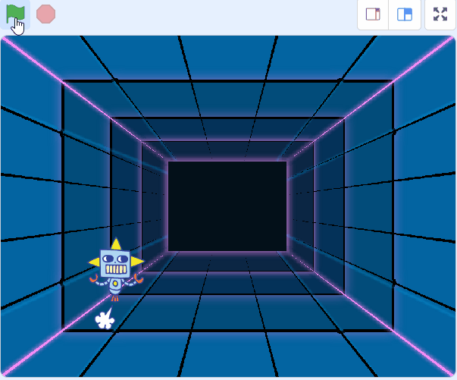
JOGO DE DESVIAR

Slide 5
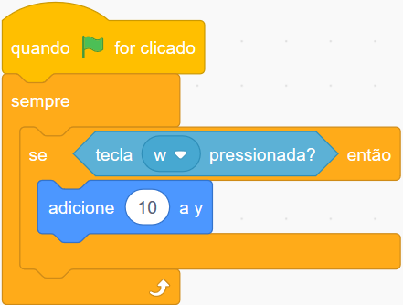
Revisando
Notes:
Relembrar os alunos do script que eles tiveram que criar para controlar o personagem quando eles criaram o Jogo da Coleta

Slide 6
USUÁRIOS E SENHAS
Nome: usuário e senha
Nome: usuário e senha
Nome: usuário e senha
Nome: usuário e senha
Nome: usuário e senha
Nome: usuário e senha
Nome: usuário e senha
Nome: usuário e senha
Nome: usuário e senha
Nome: usuário e senha
Nome: usuário e senha
Nome: usuário e senha
‹#›

Slide 7
Credits
Special thanks to all the people who made and released these awesome resources for free:
Presentation template by SlidesCarnival
Photographs by Unsplash

